Slide 1






V Jornadas de Gestión del Patrimonio Bibliográfico REBIUN
Universidad de Barcelona, 16-17 de abril 2026
LAS DEDICATORIAS DE FONDOS ESPECIALES COMO FUENTES PARA LA INVESTIGACIÓN

Slide 2

LAS DEDICATORIAS DE FONDOS ESPECIALES COMO FUENTES PARA LA INVESTIGACIÓN
Laura Moré Melguizo
Universitat de Girona
Barcelona, 16 y 17 de abril de 2026

Slide 3
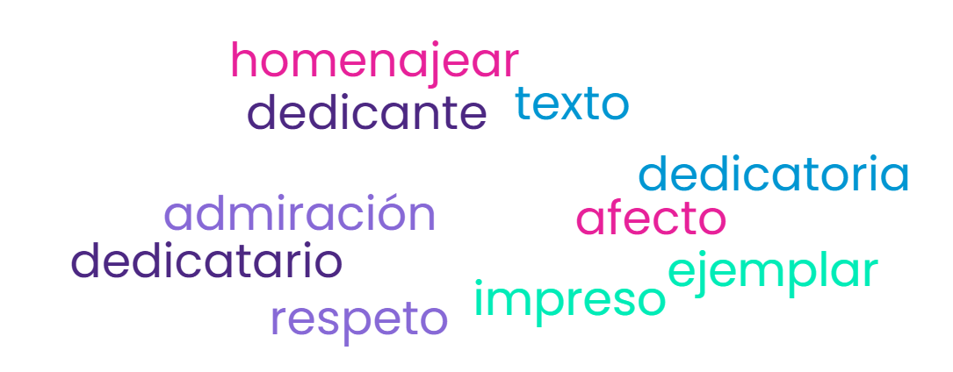

Slide 4
Dedicatorias impresas vs manuscritas
Impresas:
En todos los ejemplares
Esfera pública
Dedicatario concreto o no
Manuscritas:
Ejemplar único
Esfera privada
Dedicatario concreto

Slide 5
Funciones de las dedicatorias
Devolver la obra publicada y objetiva a una situación de comunicación precisa mediante el don
Reivindicar la paternidad de la obra y hacerse presente

Slide 6
Motivación de las dedicatorias
Lectura de la obra (contrapartida a la dedicatoria)
Búsqueda de aprobación o complicidad
Motivaciones personales, énfasis en el vínculo
Combinación de motivaciones
Registrar para la posteridad el vínculo

Slide 7
Criterios materiales y textuales
Parte del soporte
Dedicante (firma)
Manuscritas (no solo texto)
Dedicatario (real y vivo)
Inscripción liminar
Idea del don (A/PARA)
A [dedicatario] + firma dedicante

Slide 8
Estudios a partir de las dedicatorias
Contexto histórico
Estudios biográficos
Relaciones
Dedicatorias
Contexto político
Disciplinas
Circulación ejemplares

Slide 9


Bases de datos de dedicatorias UdG
Base de datos de dedicatorias

Slide 10
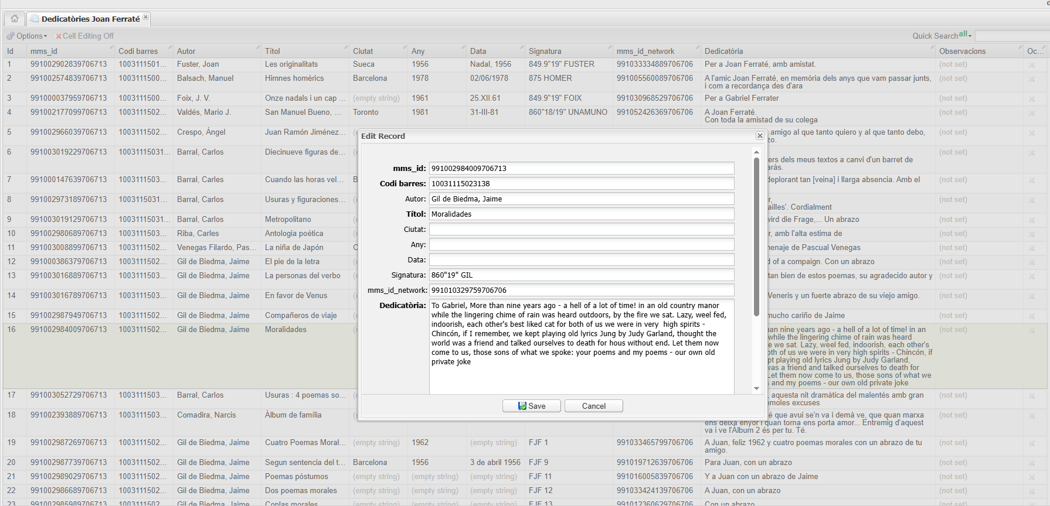
Estructura del registro
Nº registro CCUC
Nº registro CUdG
Autor
Título
Ciudad (si aplica)
Año (formato aaaa)
Fecha (transcripción texto)
Topográfico ejemplar
Texto de la dedicatòria
Observaciones

Slide 11
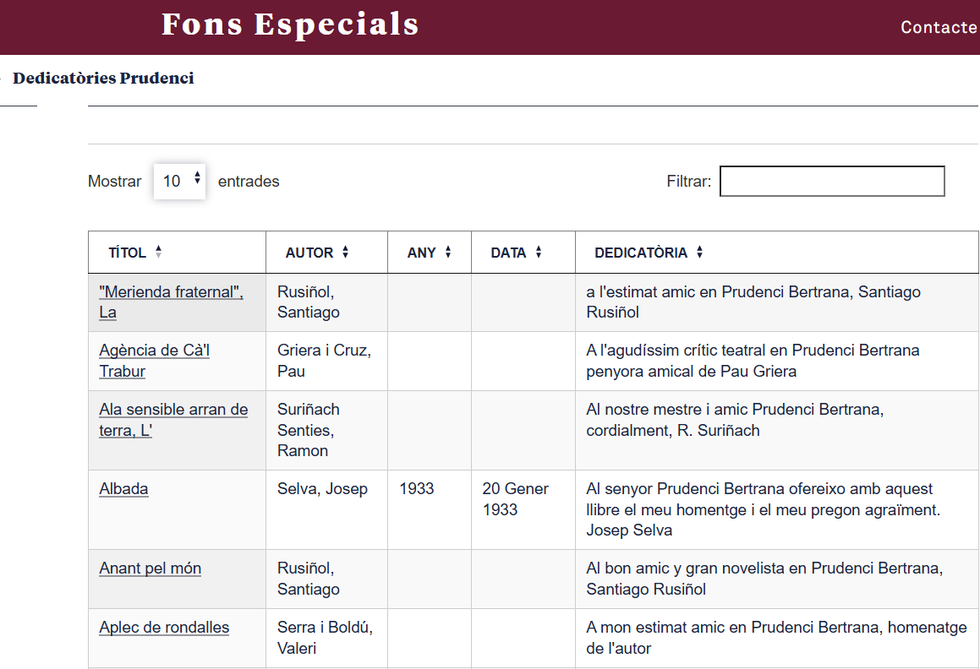
Interfaz web
Funcionalidades:
Filtro por palabra clave
Ordenación por cualquier campo
Campos:
Título + enlace catálogo
Autor
Año
Fecha
Texto dedicatoria

Slide 12
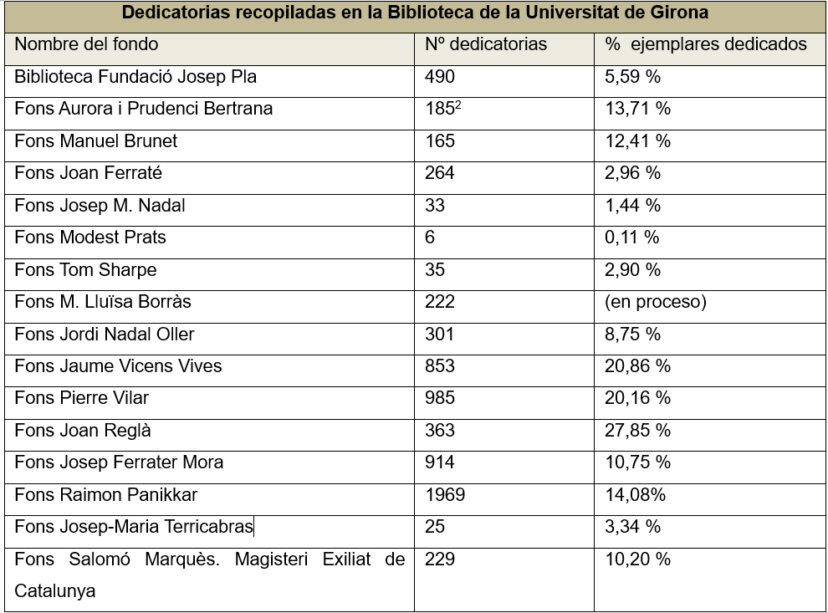

Slide 13

Pierre Vilar
El caso de los historiadores
Jordi Nadal Oller
Joan Reglà
Jaume Vicens Vives
Joaquim Nadal
Lluís M. de Puig
Ramon Garrabou

Slide 14
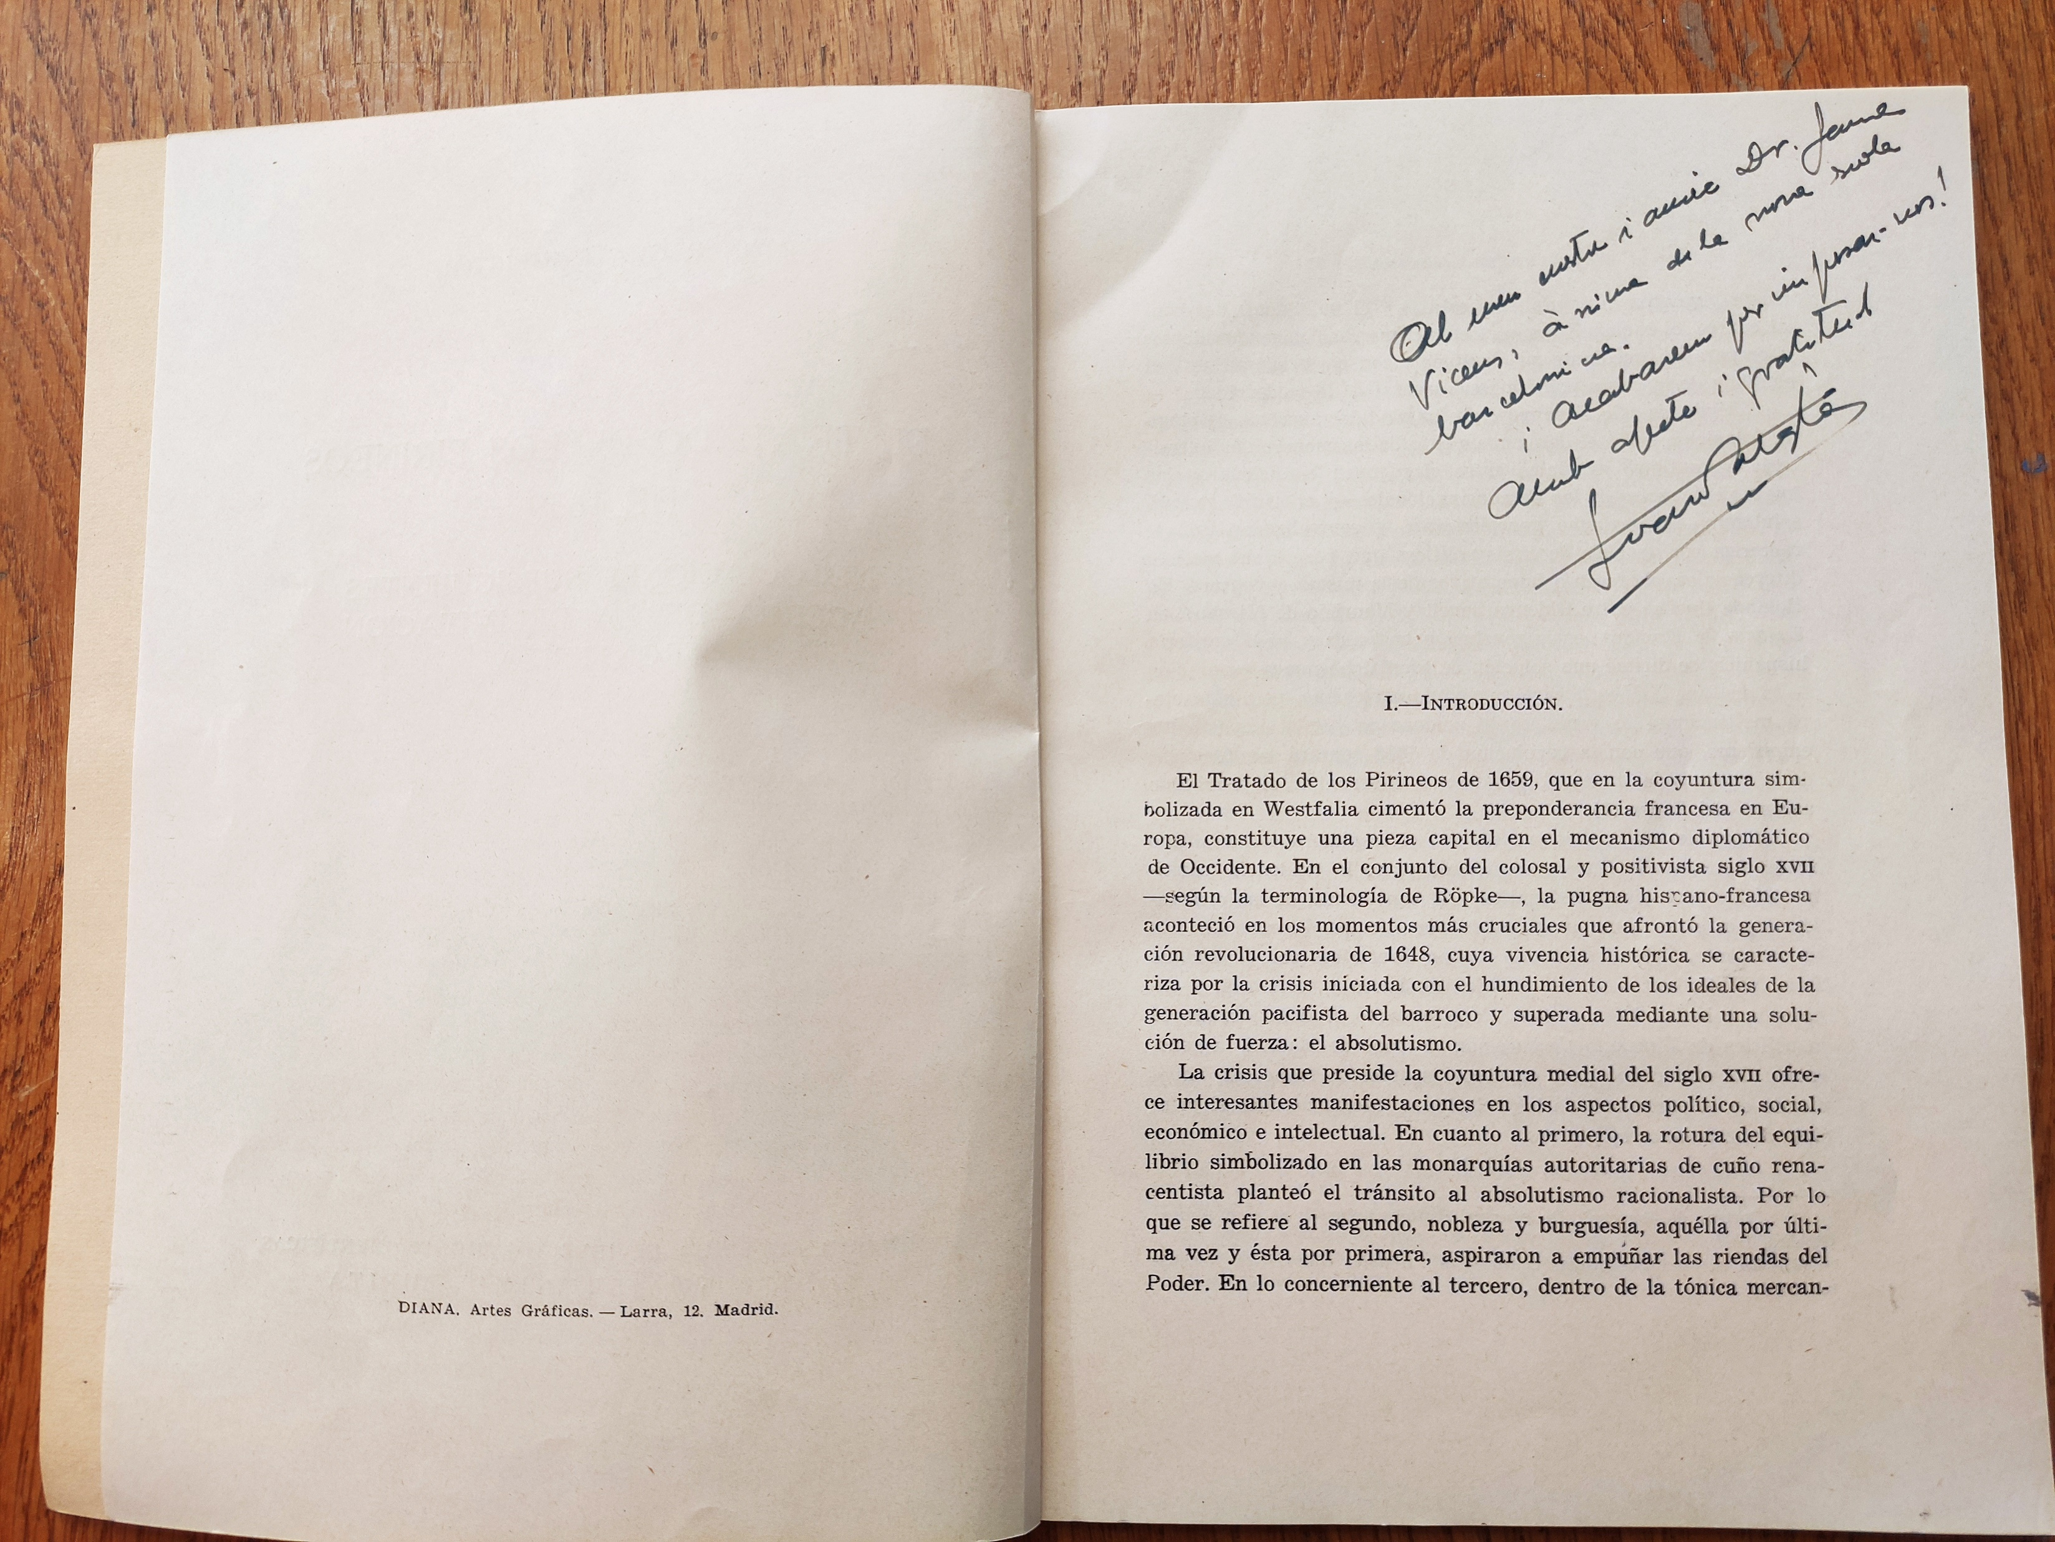
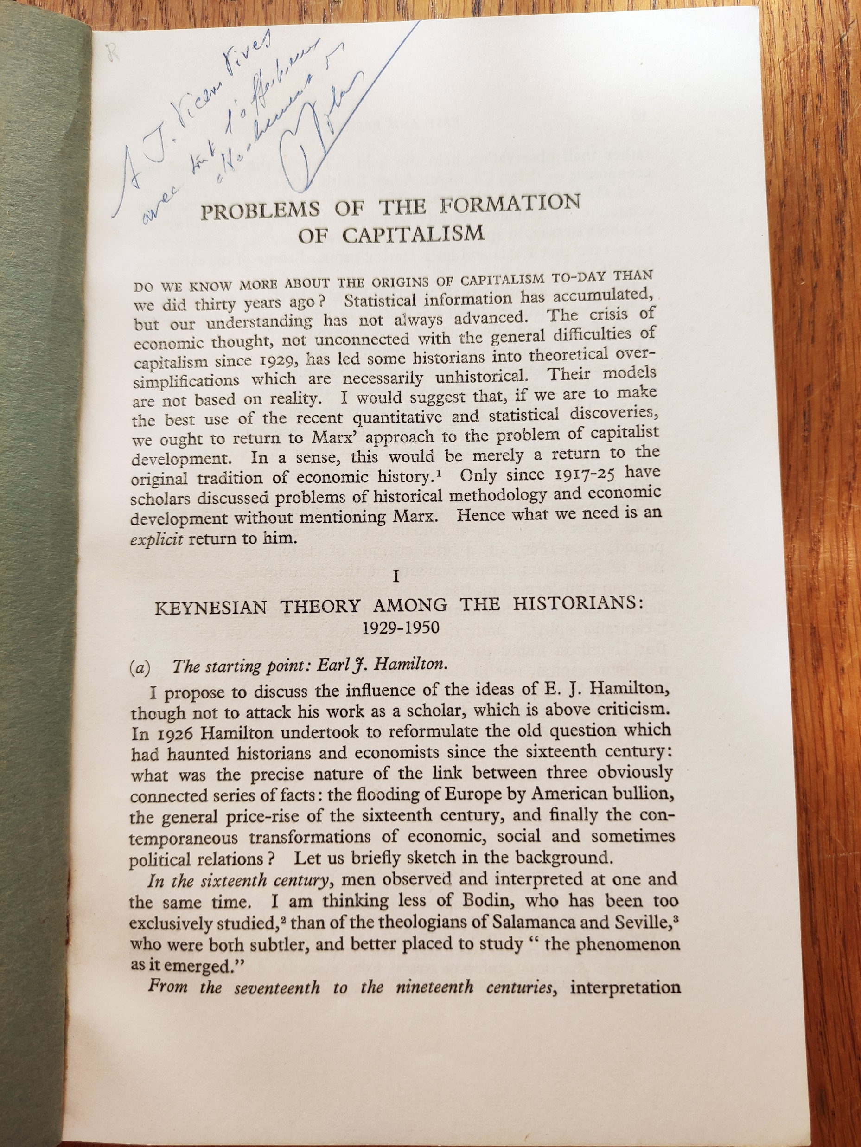
Fondo Jaume Vicens Vives
Dedicatorias de Joan Reglà y Pierre Vilar
Fotos: L. Moré

Slide 15
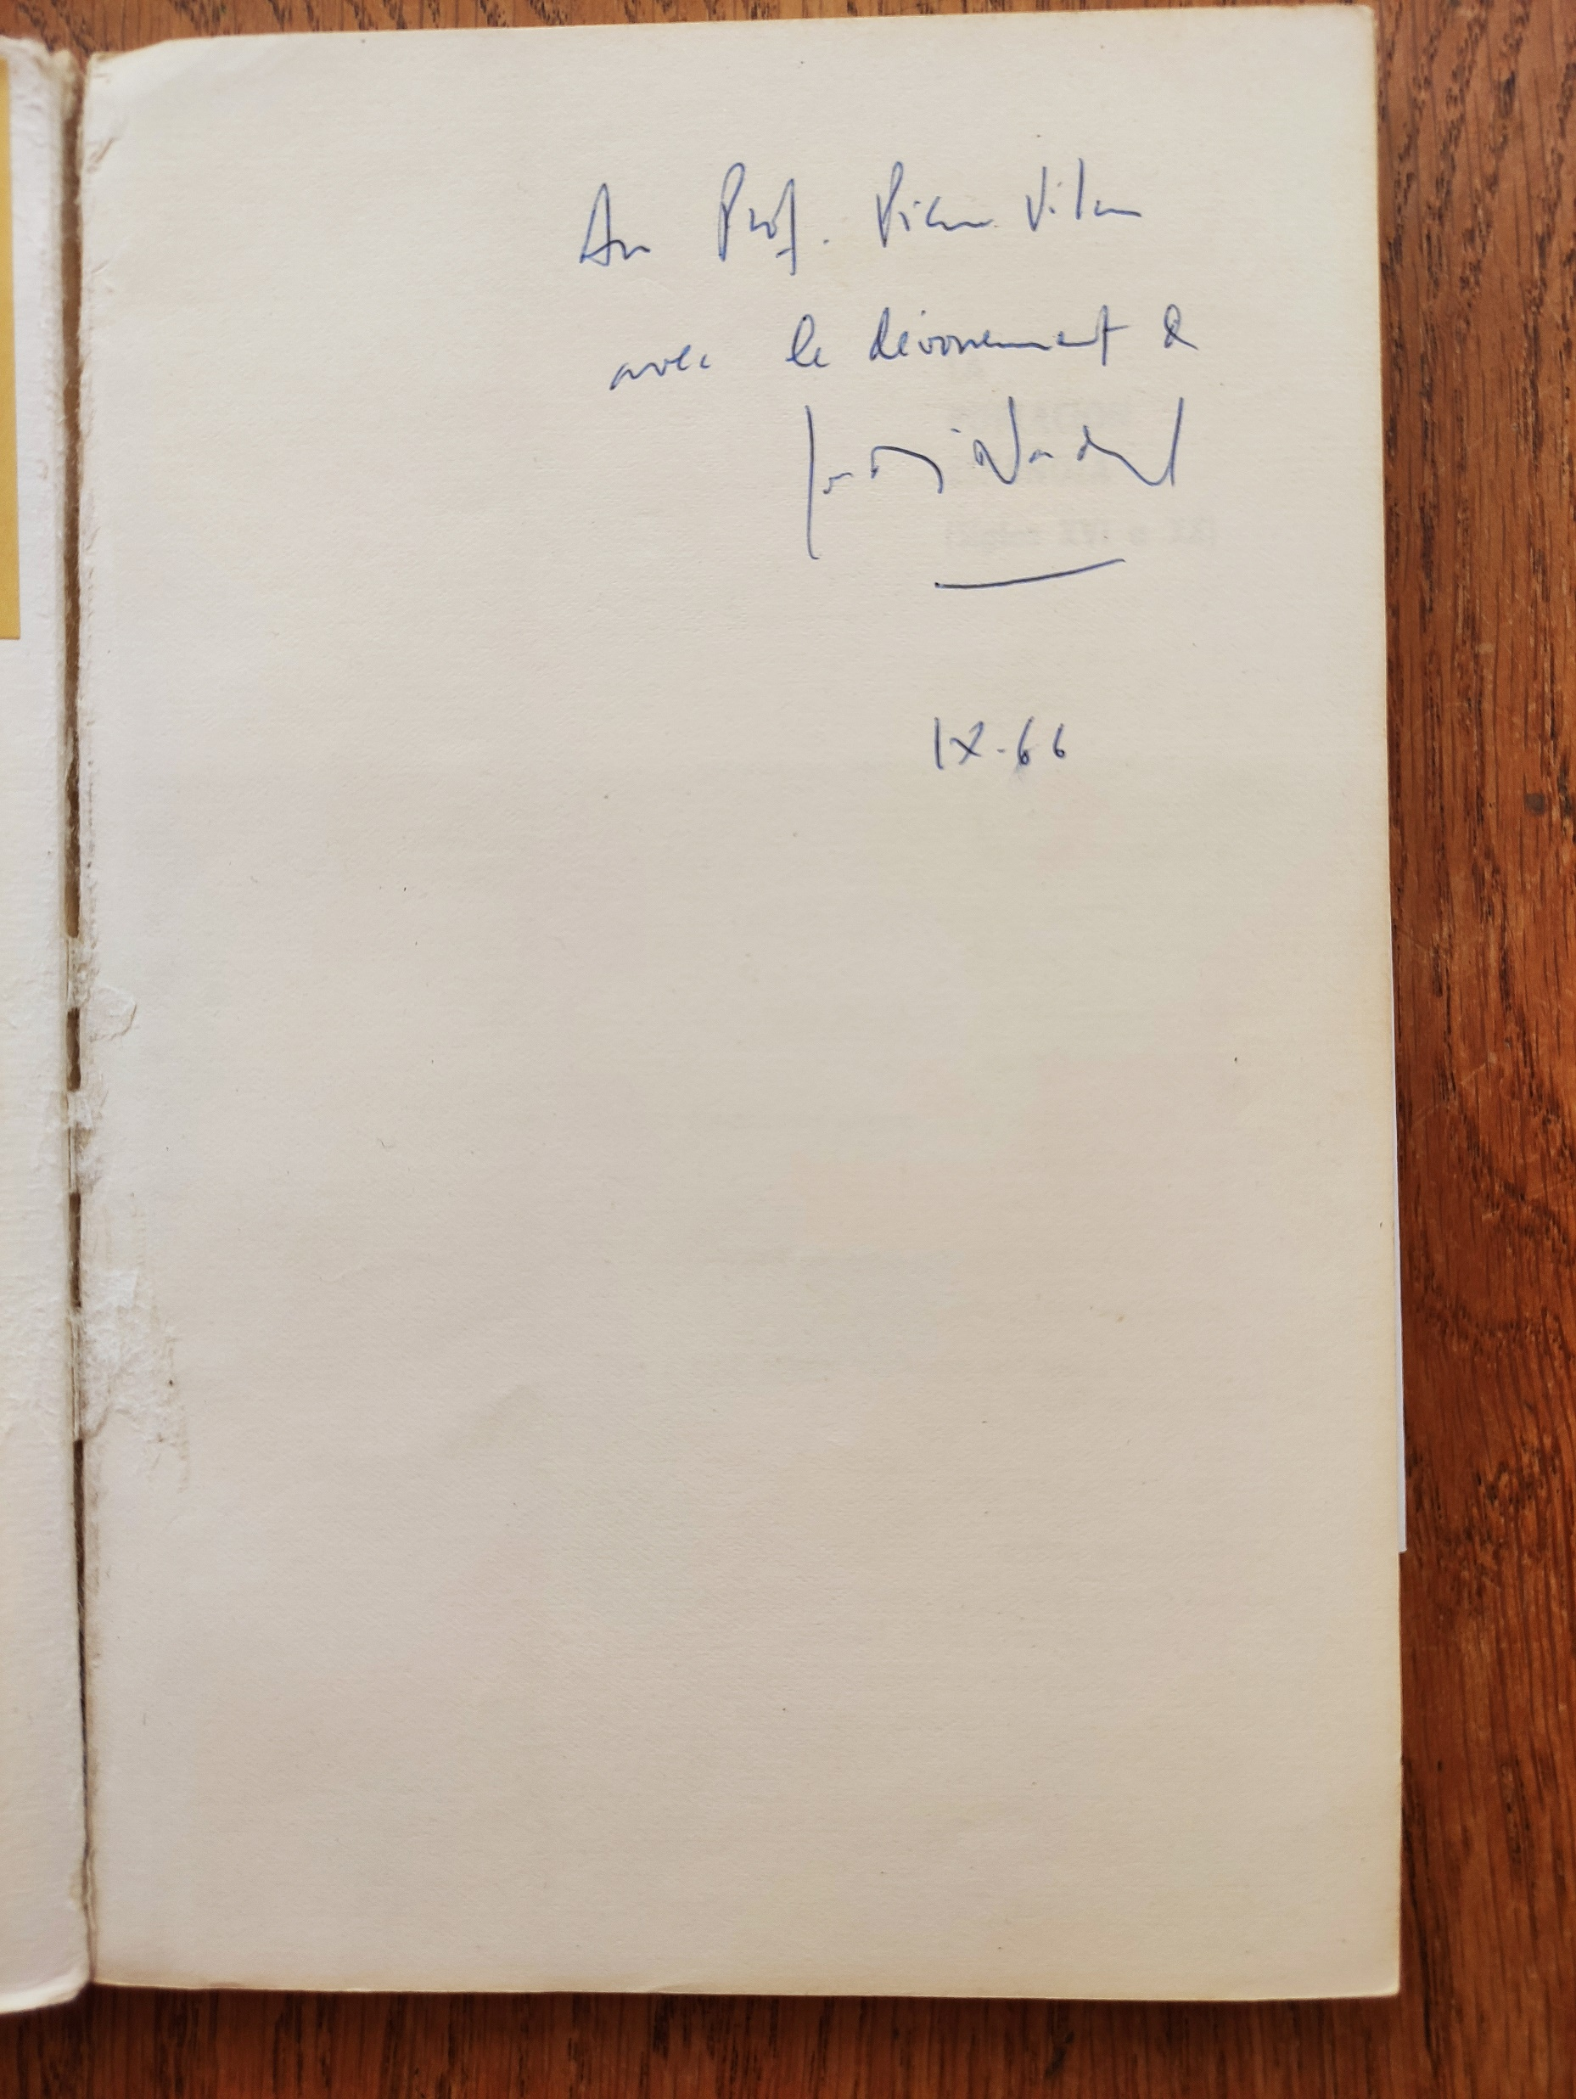
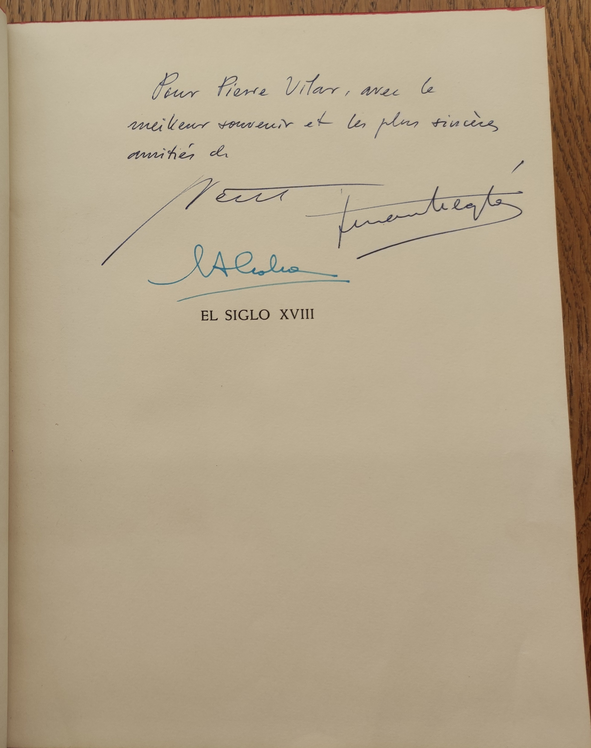
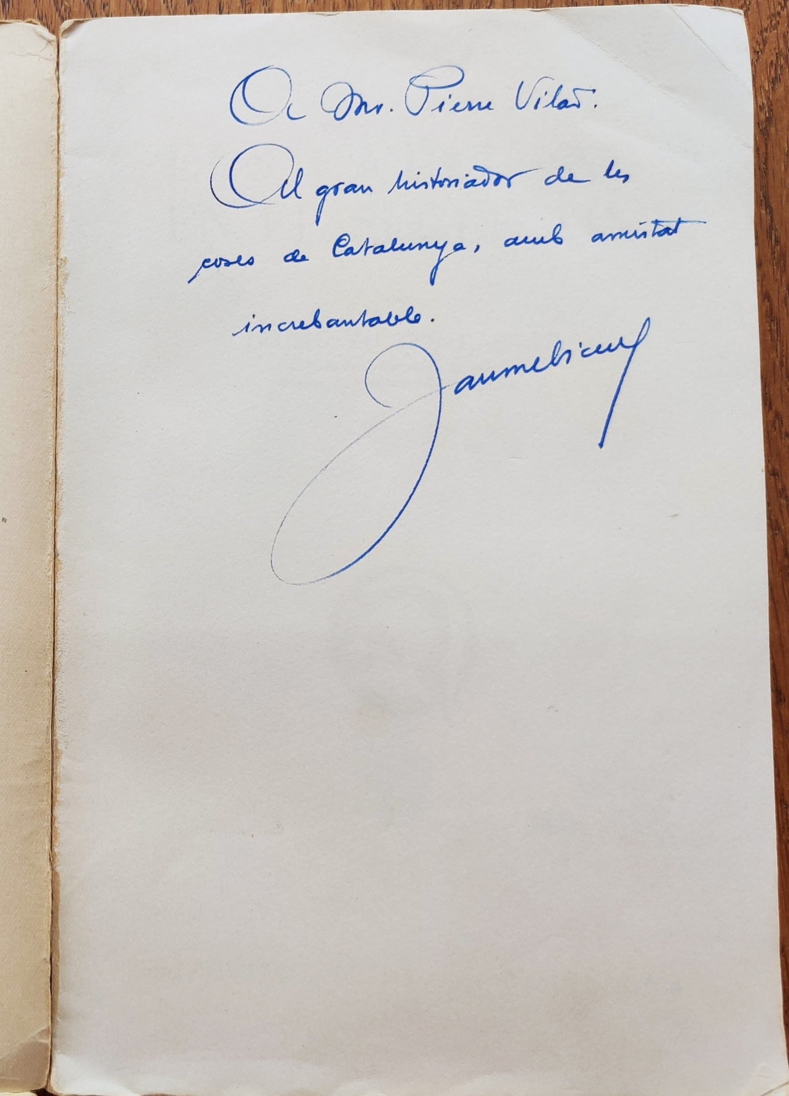
Fondo Pierre Vilar
Dedicatorias de Jordi Nadal, Joan Reglà y Vicens Vives
Fotos: L. Moré

Slide 16
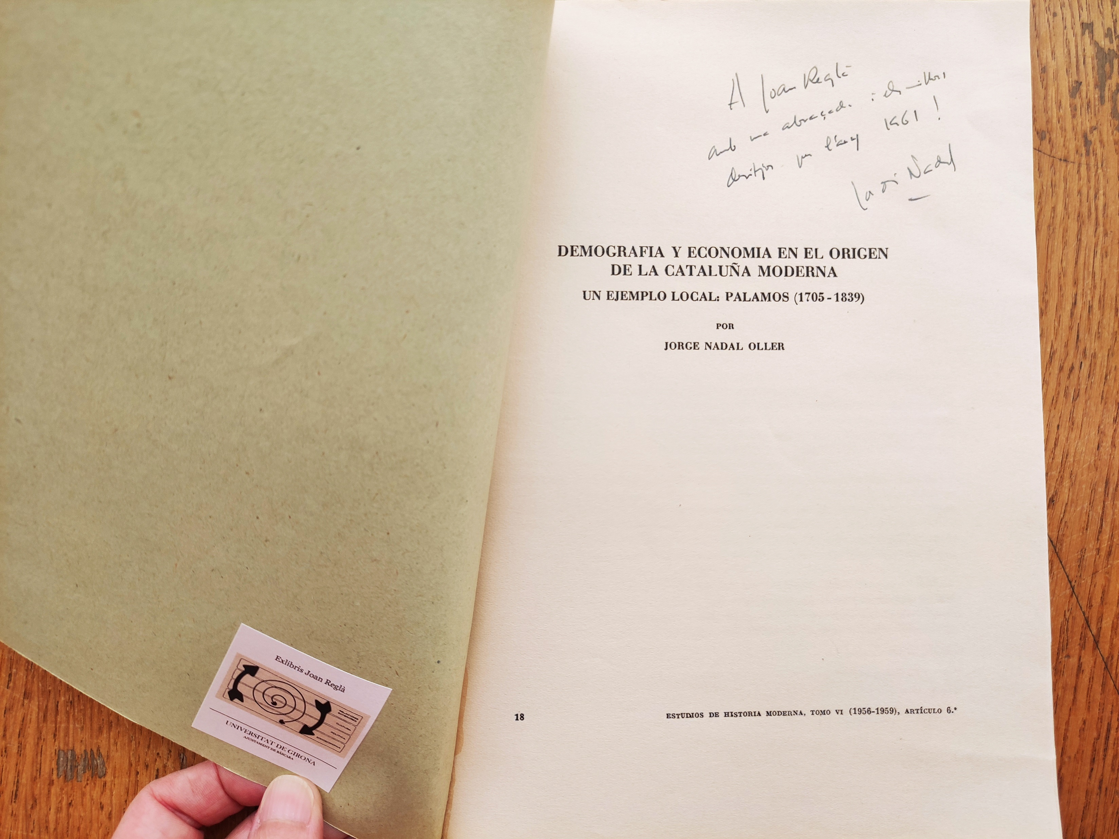
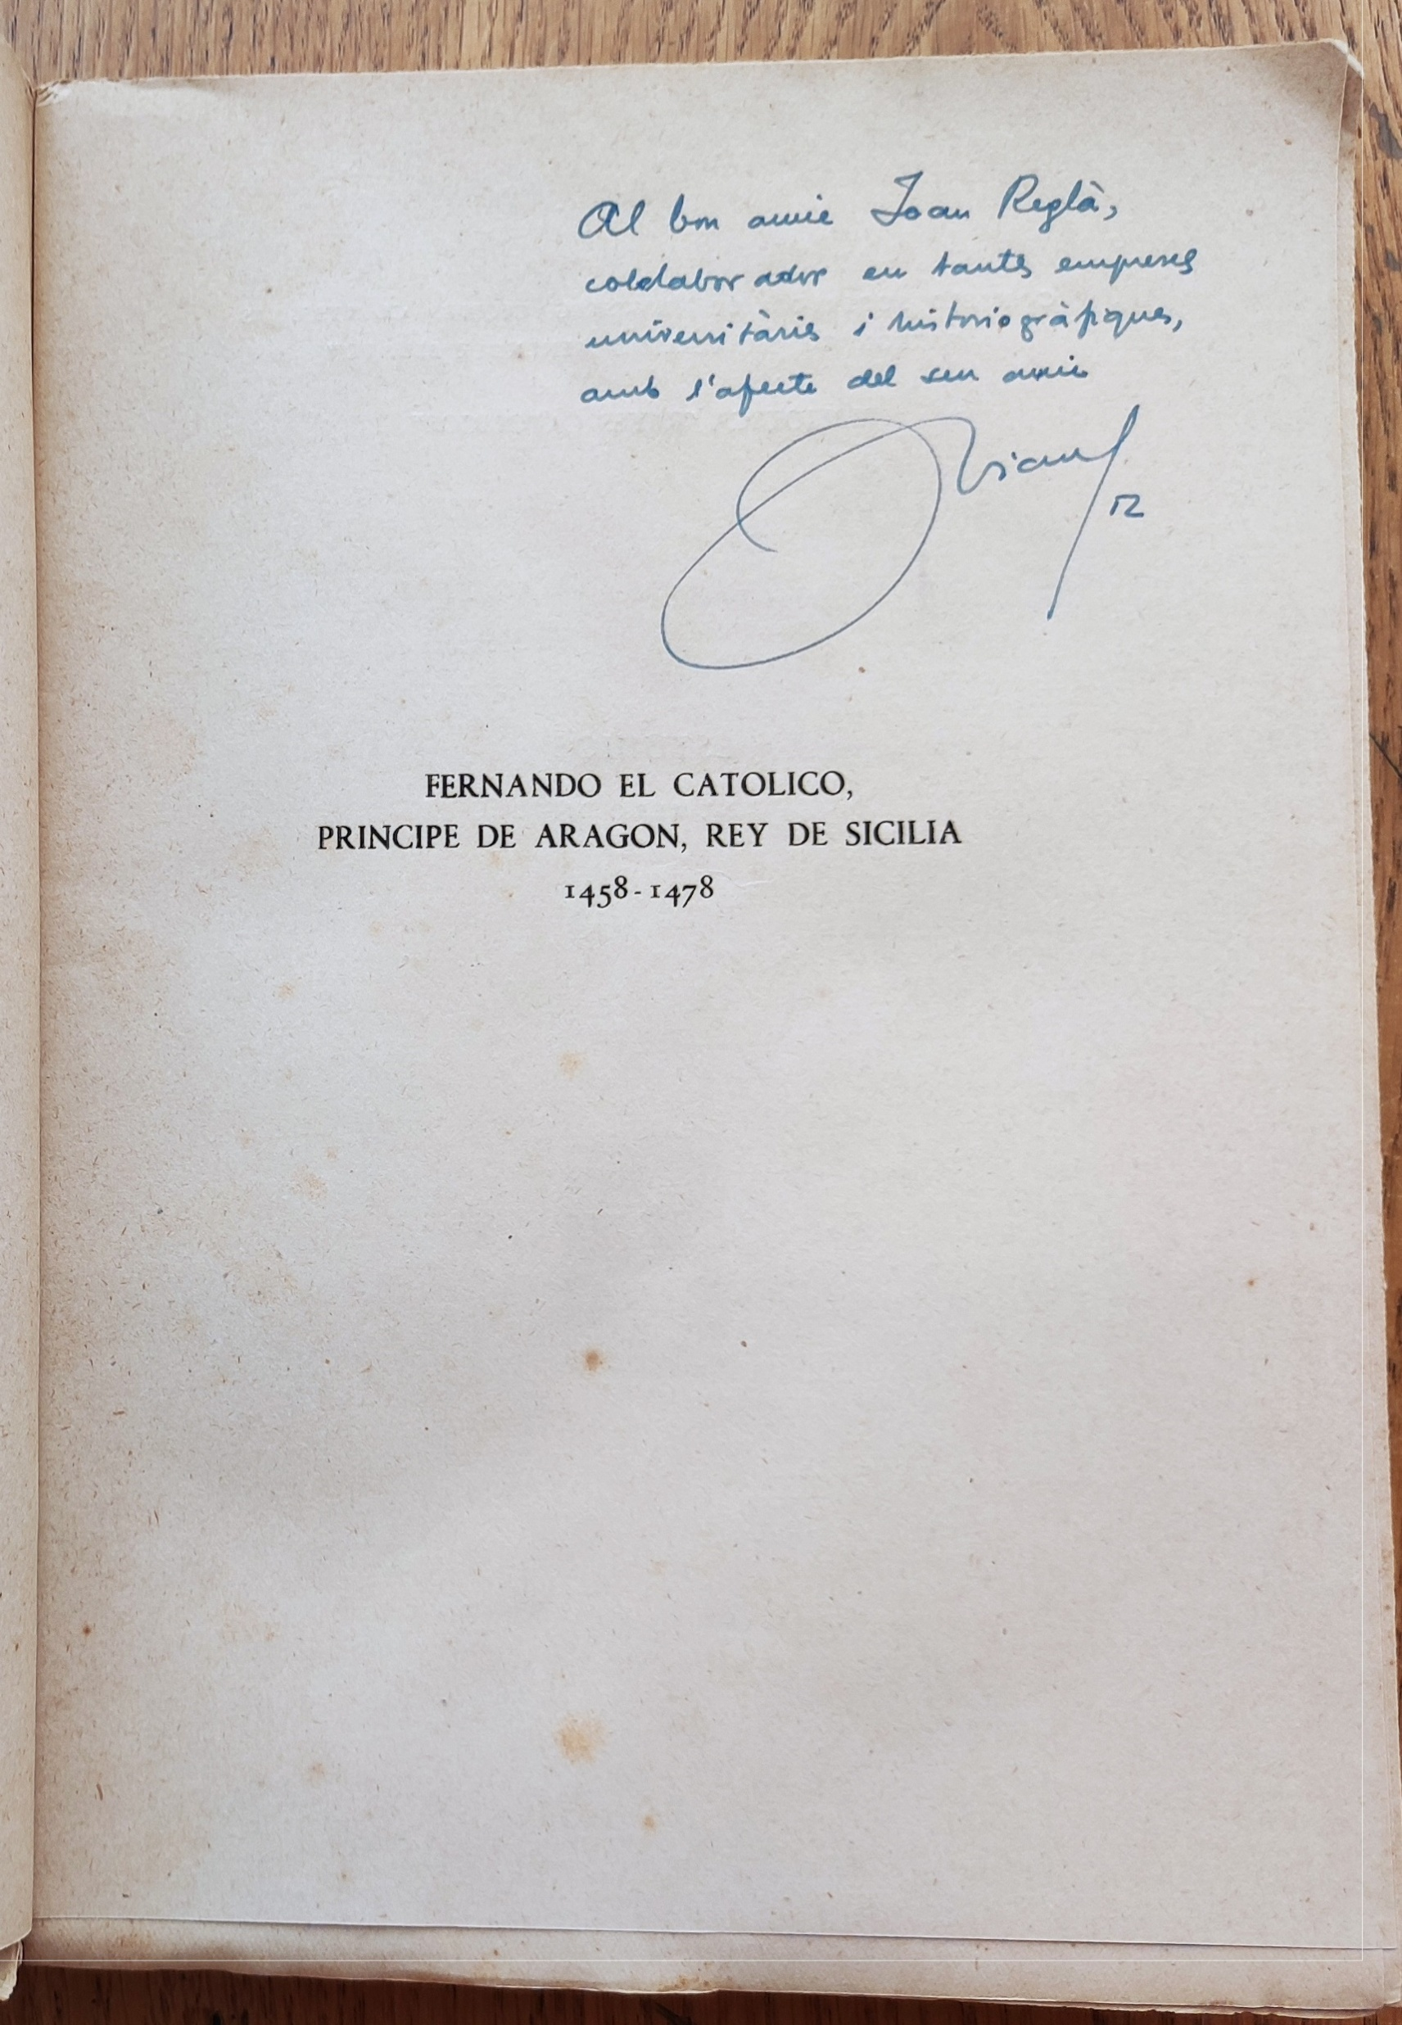
Fondo Joan Reglà
Dedicatorias de Jordi Nadal y Jaume Vicens Vives
Fotos: L. Moré

Slide 17
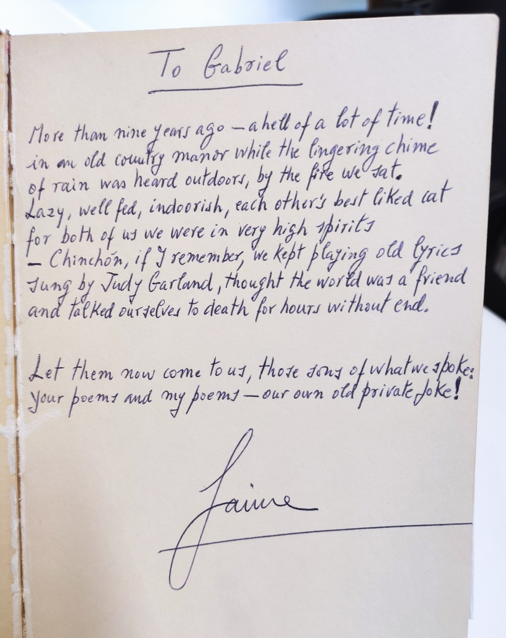
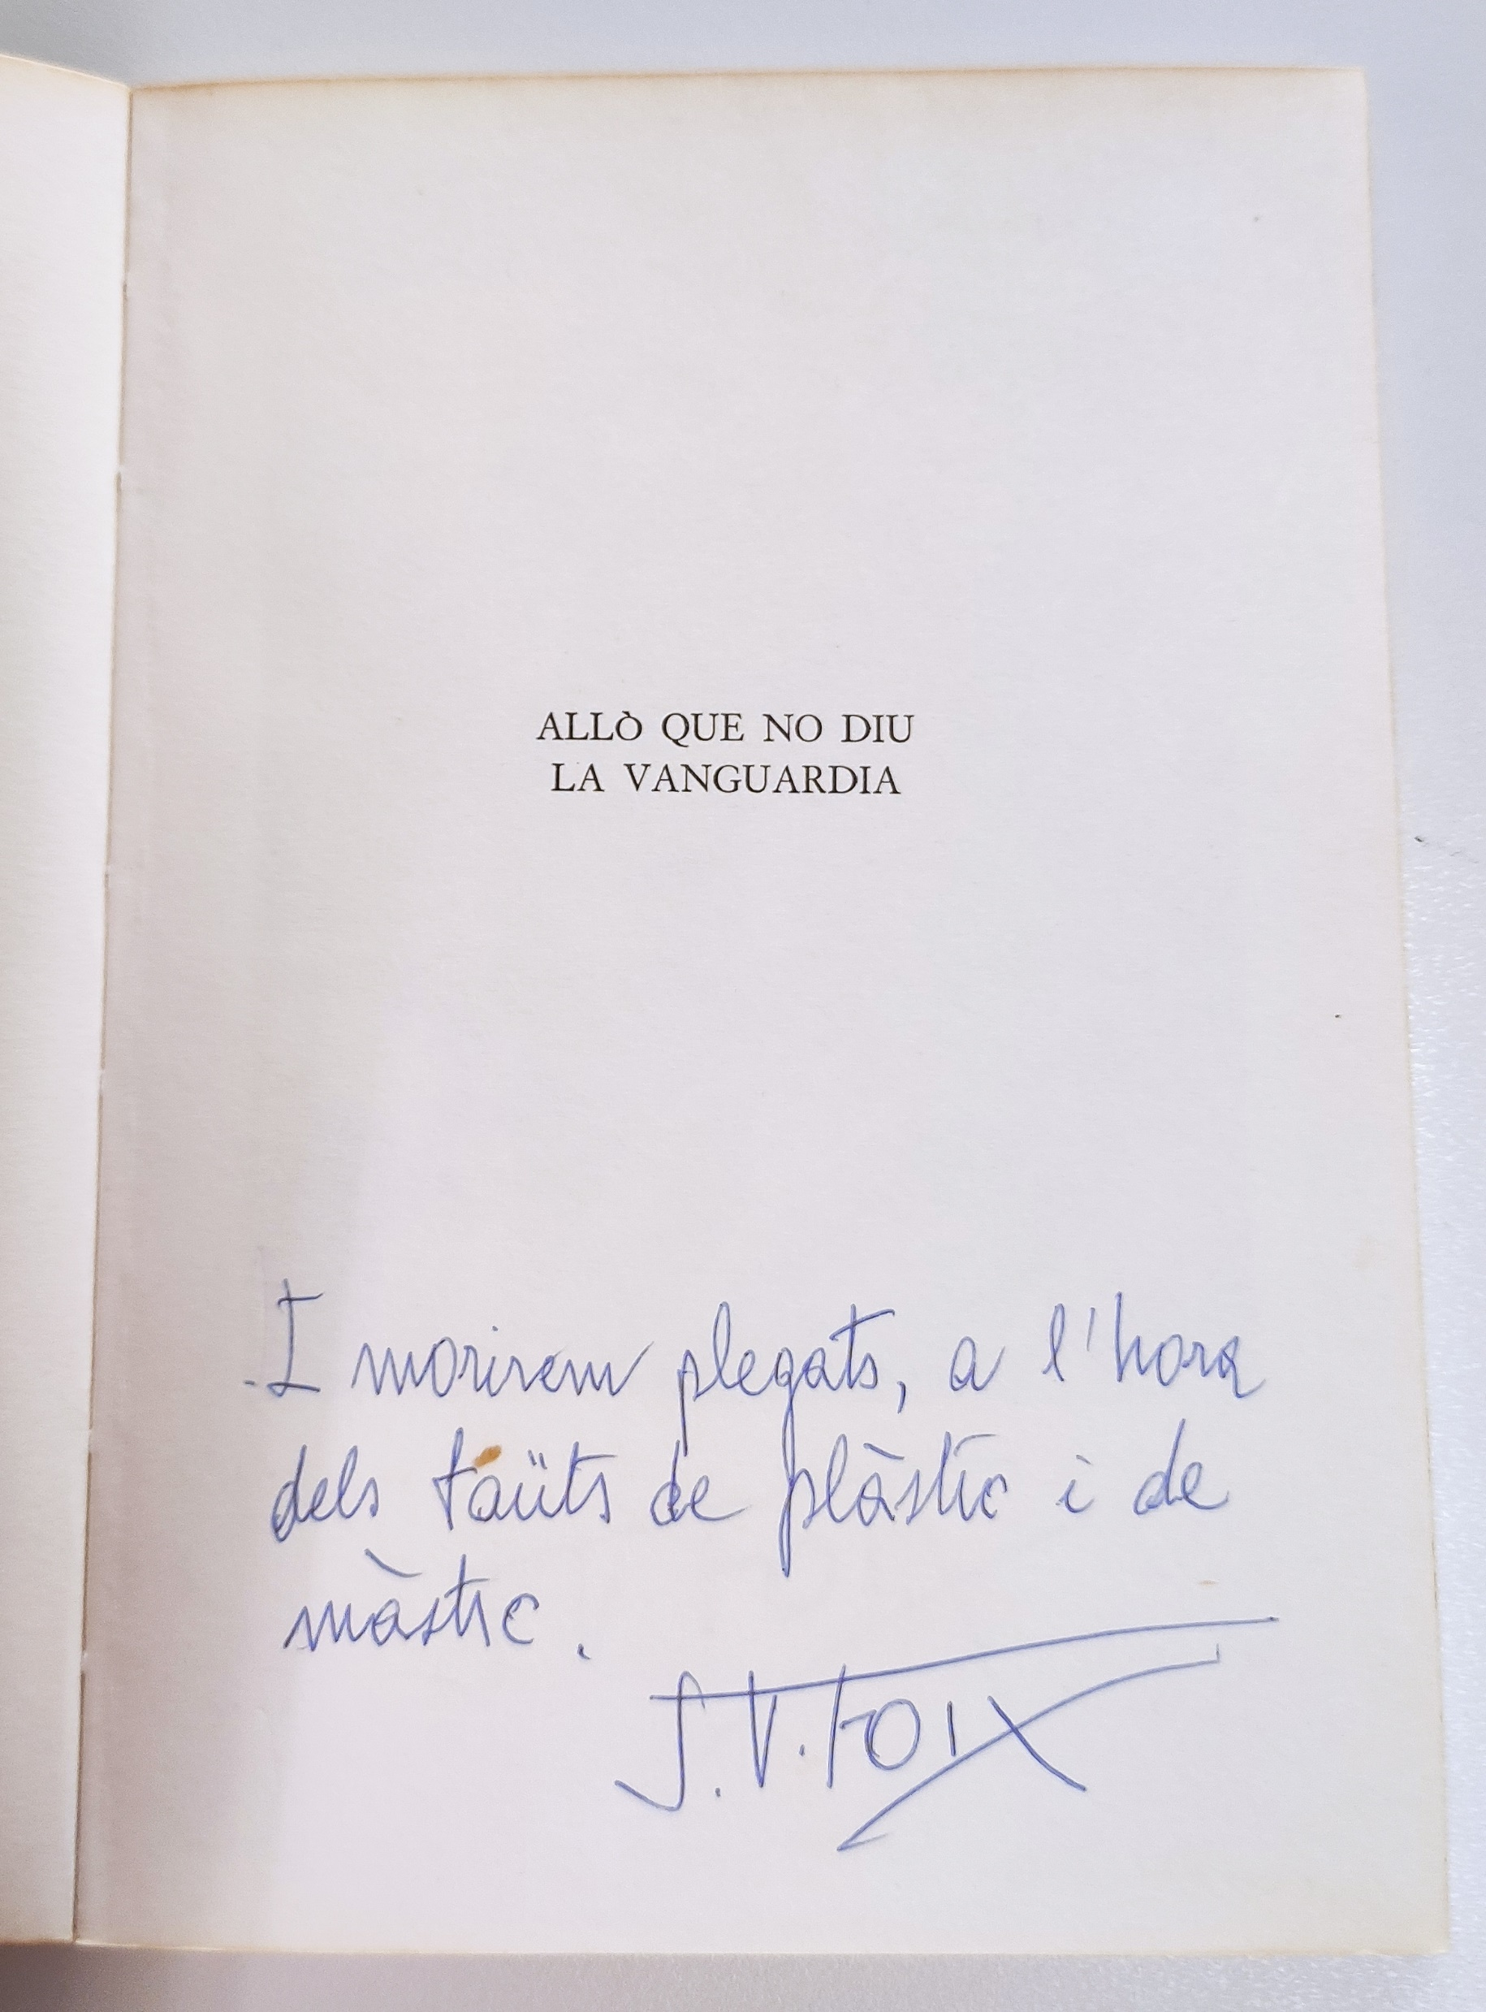
Fondo Joan Ferraté
Dedicatorias de J. Gil de Biedma y J. V. Foix
Fotos: L. Moré

Slide 18
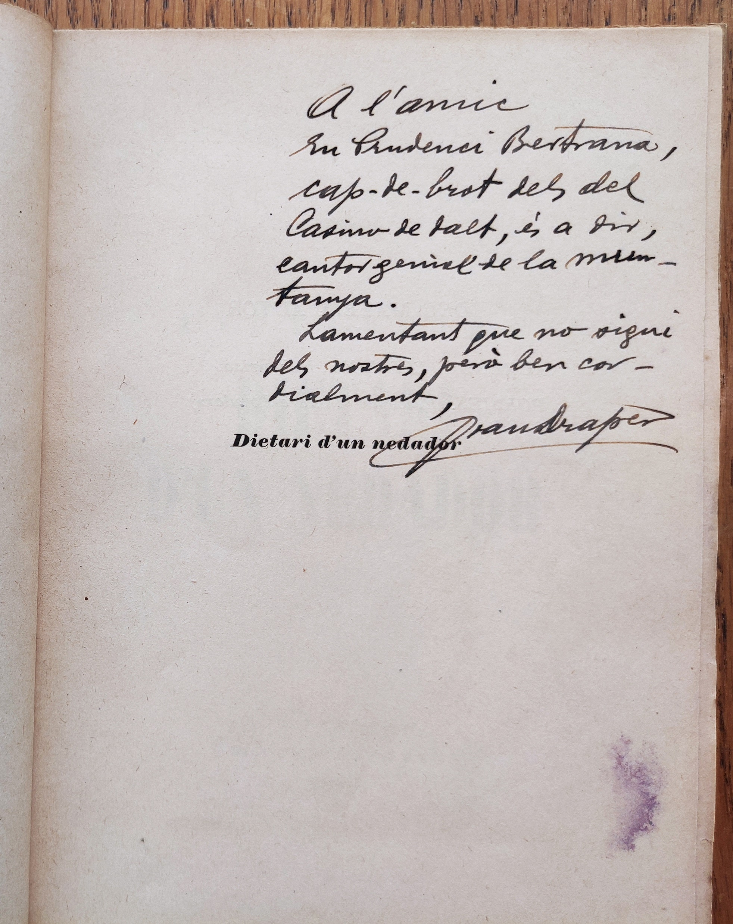
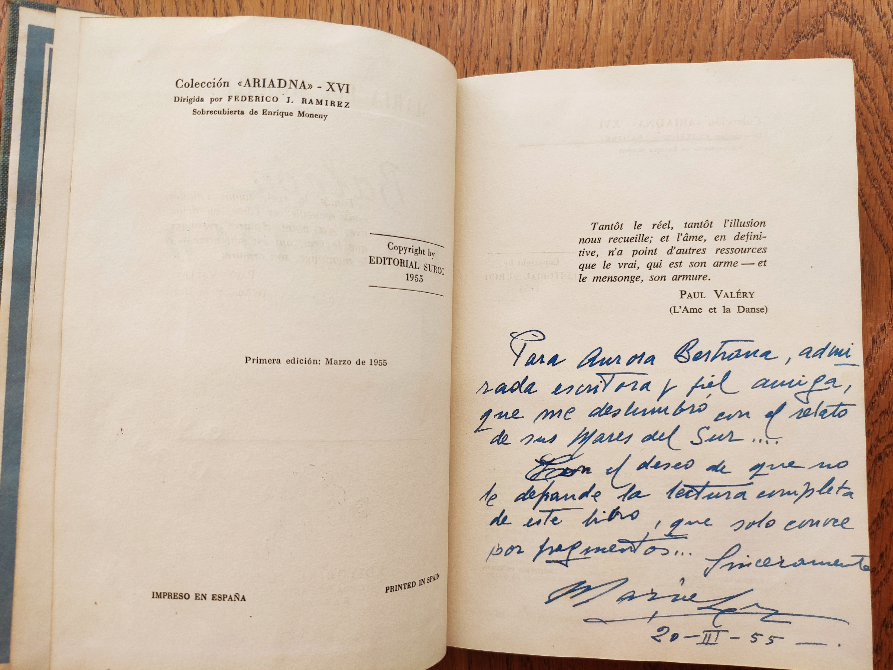
Fondo P. i A. Bertrana
Dedicatoria de Joan Draper para Prudenci y de M. Luz Morales para Aurora
Fotos: L. Moré

Slide 19
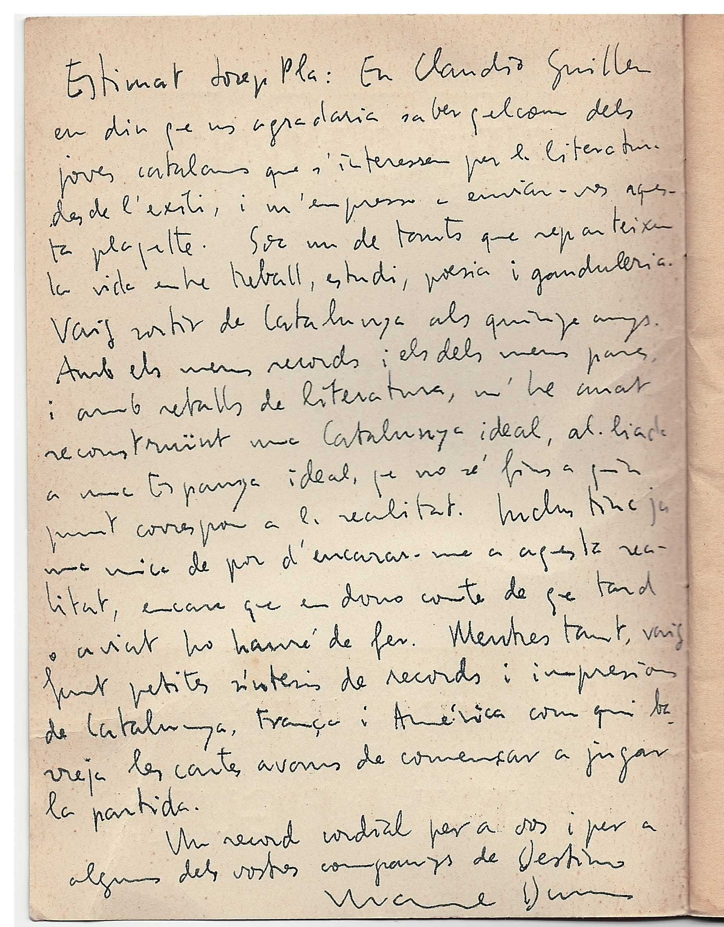
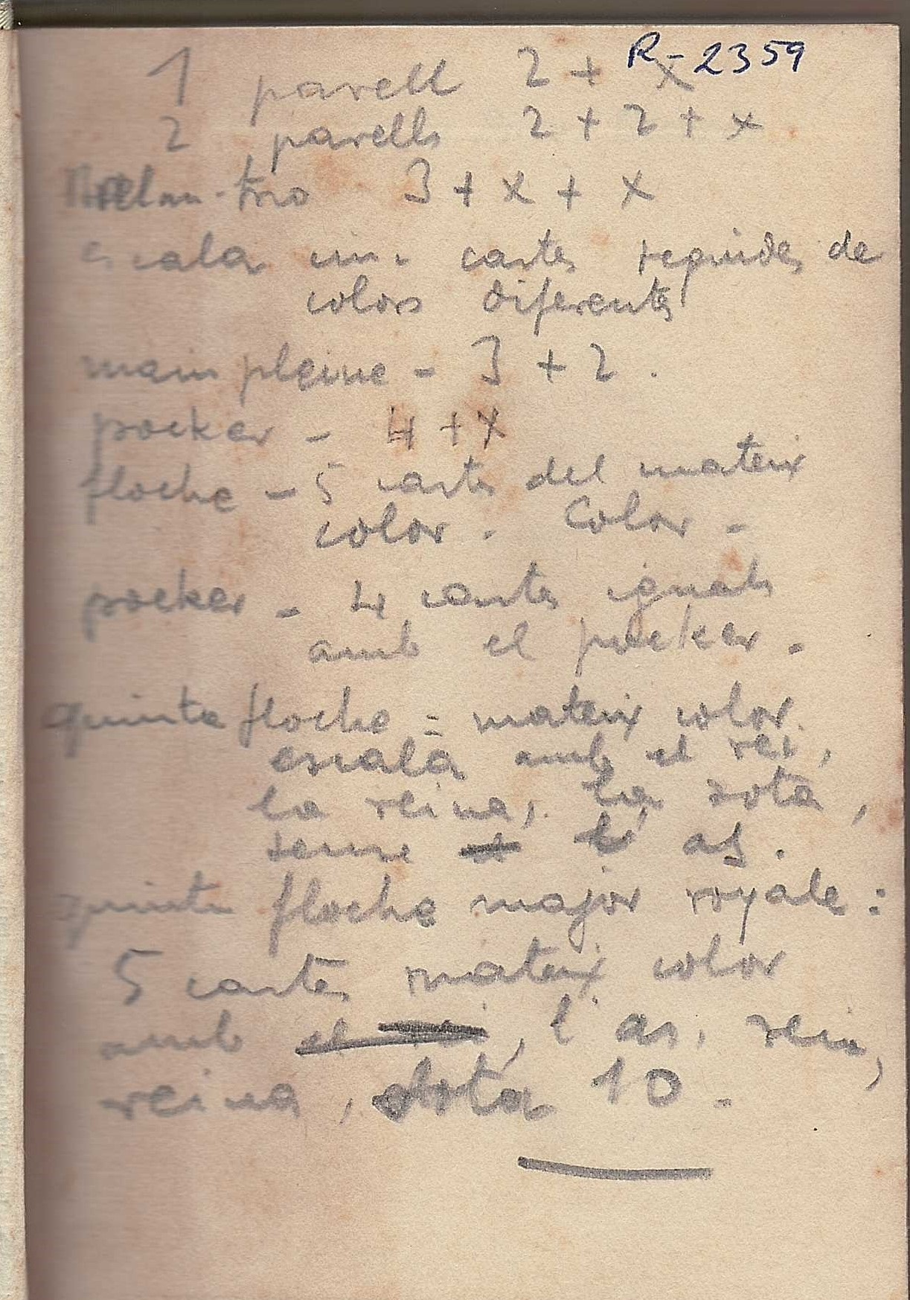
Biblioteca Josep Pla (Palafrugell)
Anotación autógrafa y carta de Manuel Duran
Fotos: M. Vergés

Slide 20
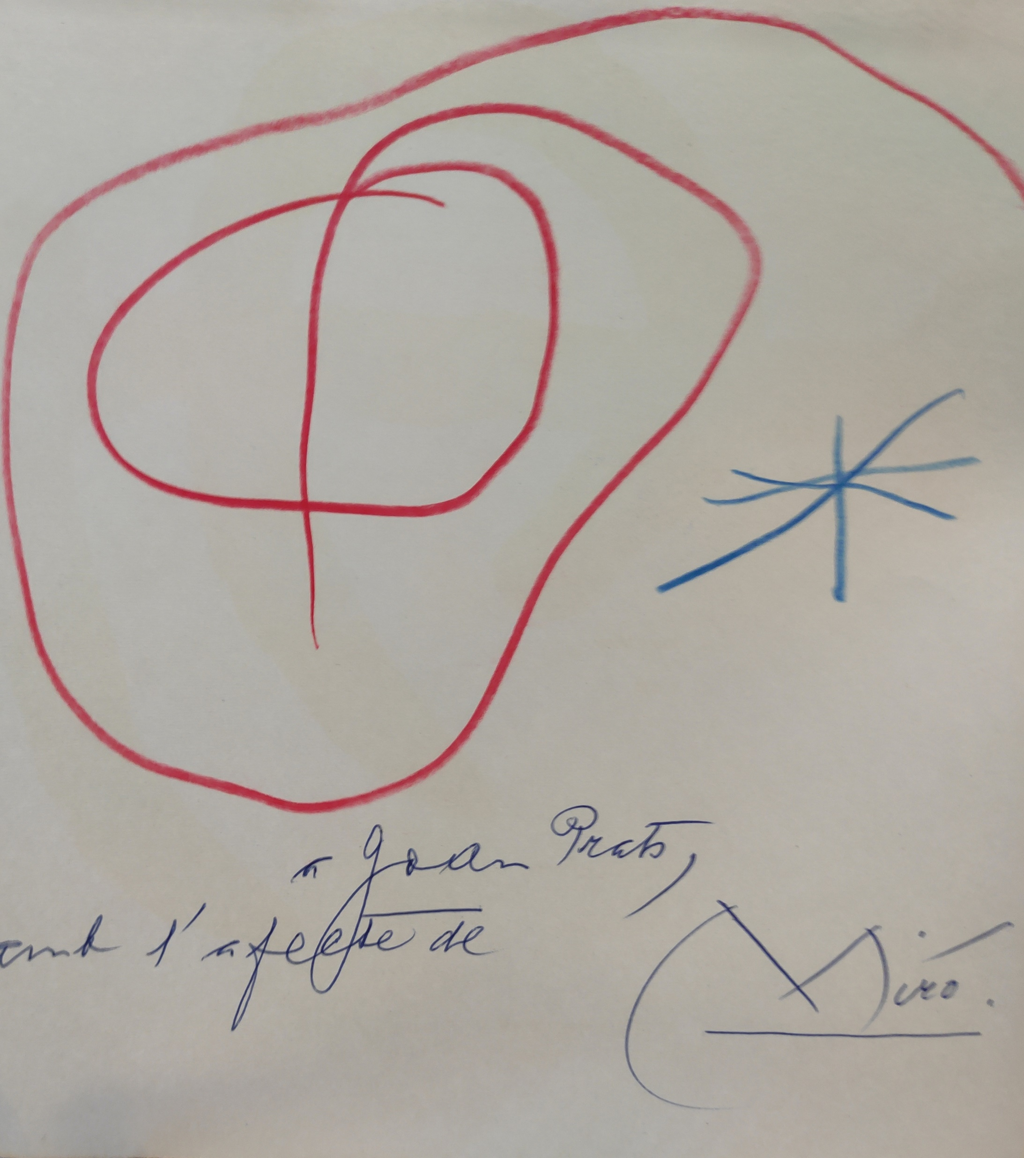
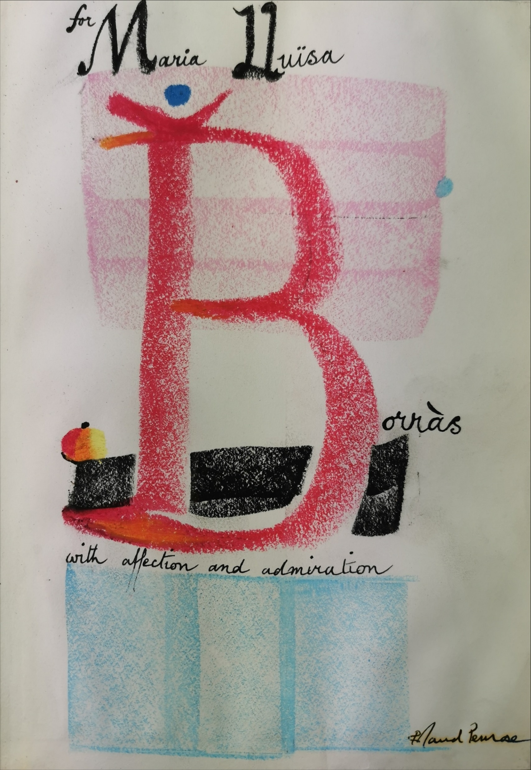
Fondo M. Lluïsa Borràs
Foto: L. Moré
Dedicatorias de Miró y Roland Penrose
Foto: P. Expósito

Slide 21
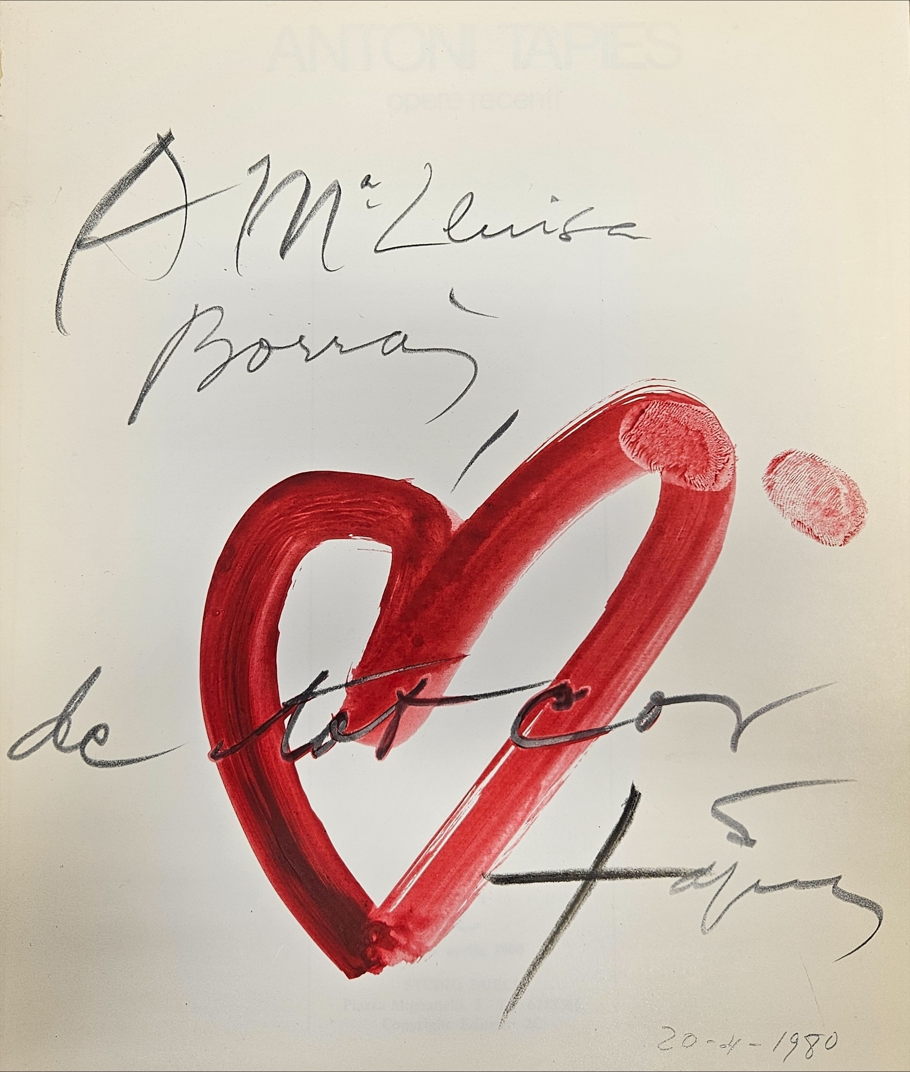
Fondo M. Lluïsa Borràs
Dedicatoria de Antoni Tàpies
Foto: P. Expósito

Slide 22
Conclusiones
Fuentes primarias para la investigación
Permiten múltiples estudios, diferentes aproximaciones
Testimonios de relación (a veces únicos)
Pseudo-correspondencia
Curiosidades y tesoros escondidos en los ejemplares
Invitación a una nueva mirada

Slide 23


Muchas gracias por su atención
https://fonsespecials.udg.edu/
fonsespecials@udg.edu

